Slide 1
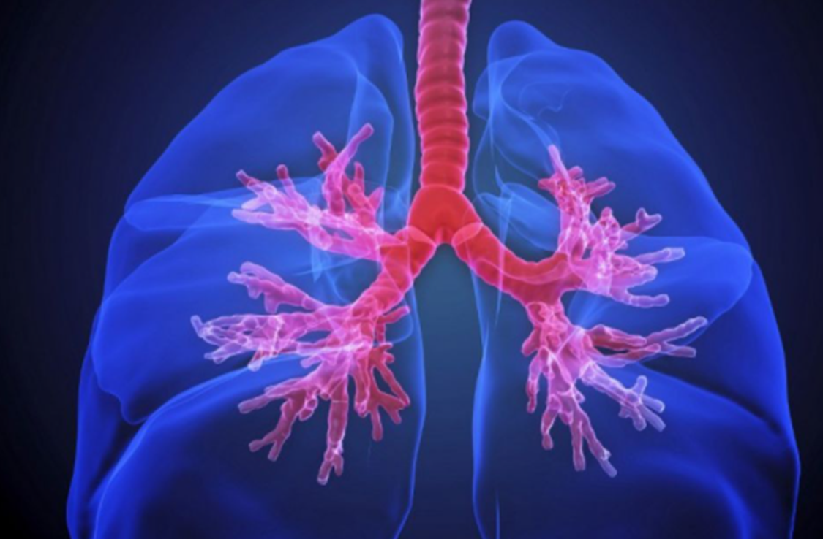
Le système respiratoire
EG/MB Septembre 2025

Slide 2
1 - Citez les différentes parties de l’appareil respiratoire

Slide 3
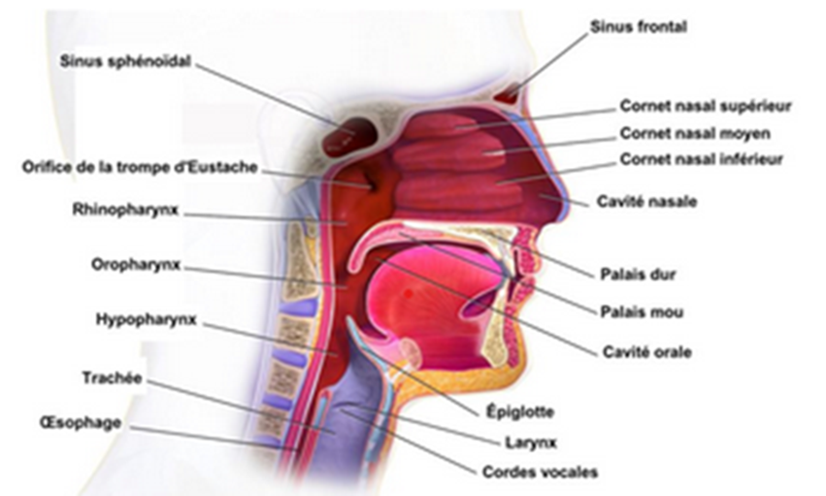
Toutes les cavités traversées par le flux gazeux respiratoire et situées en dehors du thorax
Notes:
Nez Pharynx Larynx

Slide 4
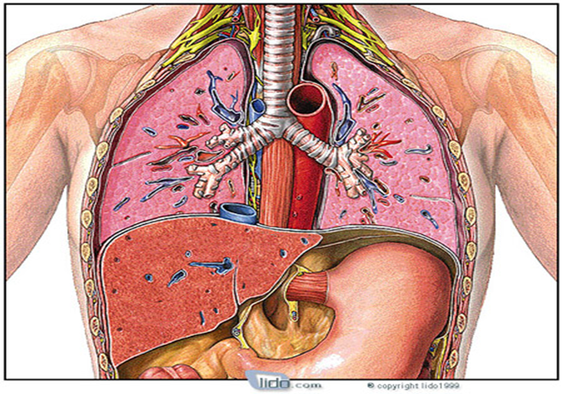
b .Voies aériennes inférieures
Trachée
Arbre bronchique
Poumons

Slide 5
2 - Quelles sont les caractéristiques de la cage thoracique?
Que trouve –t-on entre les côtes ?
Expliquez leur rôle

Slide 6
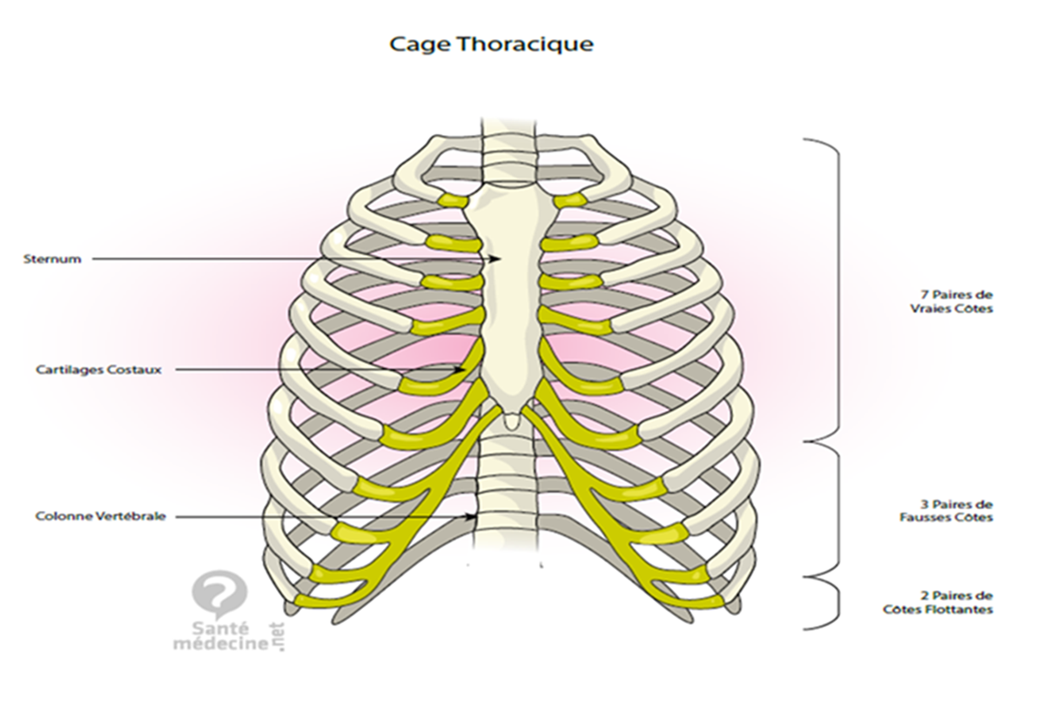
Notes:
Caractéristiques
La cage thoracique est délimitée latéralement par les côtes, antérieurement par le sternum, et postérieurement par les vertèbres. Le diaphragme constitue la base de la cage thoracique.
La cage thoracique doit être stable, souple et articulée pour pouvoir en même temps tirer sur le poumon et se mobiliser.
Entre les côtes
22 paires de muscles intercostaux comblant les espaces entre les 12 paires de côtes.
• 11 paires de muscles intercostaux internes
• 11 paires de muscles intercostaux externes.
La première côte étant fixe, quand les muscles intercostaux se contractent, ils ramènent les autres côtes vers la première. Cette particularité permet à la cage thoracique d’augmenter son volume d’avant en arrière et latéralement.
En dessous de chaque côte se trouve un paquet vasculo-nerveux comprenant une artère, une veine et un nerf (VAN intercostal)

Slide 7
22 Paires de muscles intercostaux comblant les espaces entre les 12 paires de côtes. 11 paires de muscles intercostaux internes. 11 paires de muscles intercostaux externes. La première côte étant fixe, quand les muscles intercostaux se contractent, ils ramènent les autres côtes vers la première. Cette particularité permet à la cage thoracique d'augmenter son volume d'avant en arrière et latéralement.

Slide 8
3. Citez le nom du muscle principal de la respiration? Indiquez sa localisation? Le nom des nerfs qui l’innerve ?

Slide 9
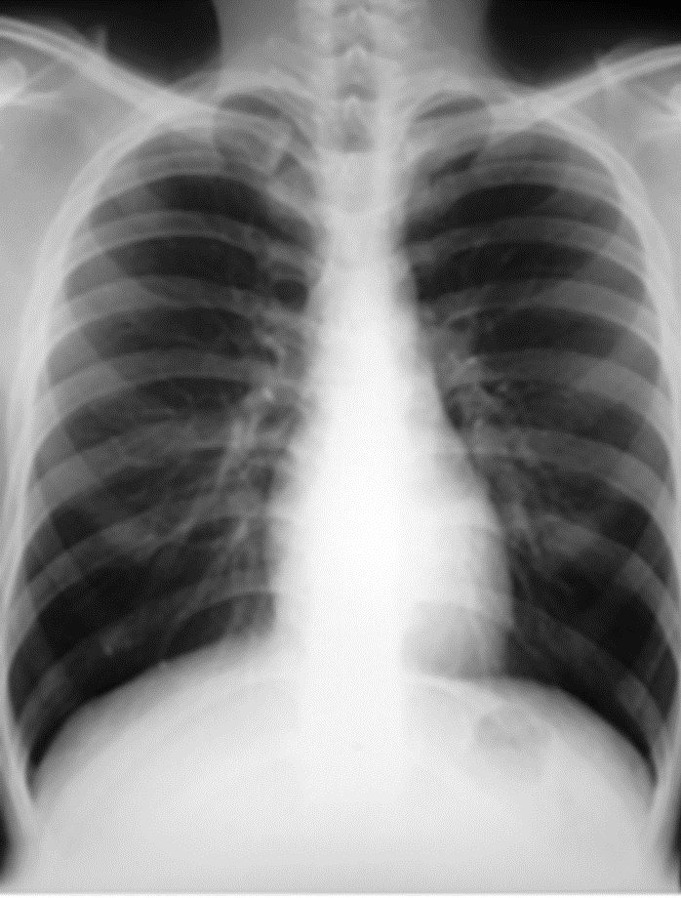
DIAPRAGME
L'innervation du diaphragme ce fait par : les nerfs phréniques.
Notes:
Le diaphragme est le muscle inspiratoire le plus important. Il est composé de deux coupoles diaphragmatiques l’une droite (plus haut situé en raison de la glande hépatique) l’autre gauche (plus bas situé) permet des mouvement d’inspiration augmentation du diamètre inférieur de la capacité thoracique et faire un appel d’air. (de +1 à +10cm)
L’innervation du diaphragme se fait par l’intermédiaire des nerfs phréniques. Nerfs spinaux modulé, commandé par la volonté de l’individu conscient, (diap 6)

Slide 10
4. Quels organes trouve-t-on à l’intérieur de la cage thoracique ?

Slide 11
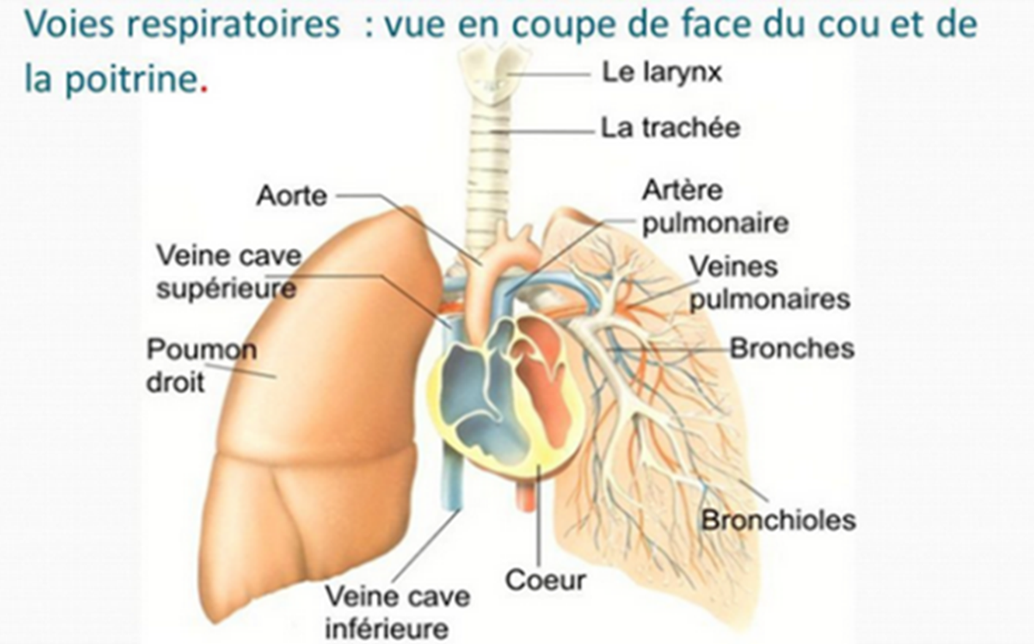
Notes:
Poumon gauche/droit + arbre bronchique
➢ Le médiastin est la région de la cage thoracique située entre les deux poumons et qui contient le cœur, l’œsophage, la trachée, les deux bronches souches et de nombreux nerfs et vaisseaux.

Slide 12
6. Indiquez le nom des 2 feuillets de la plèvre A quelle partie anatomique sont-ils accolés ? Quel est le rôle de la plèvre?

Slide 13
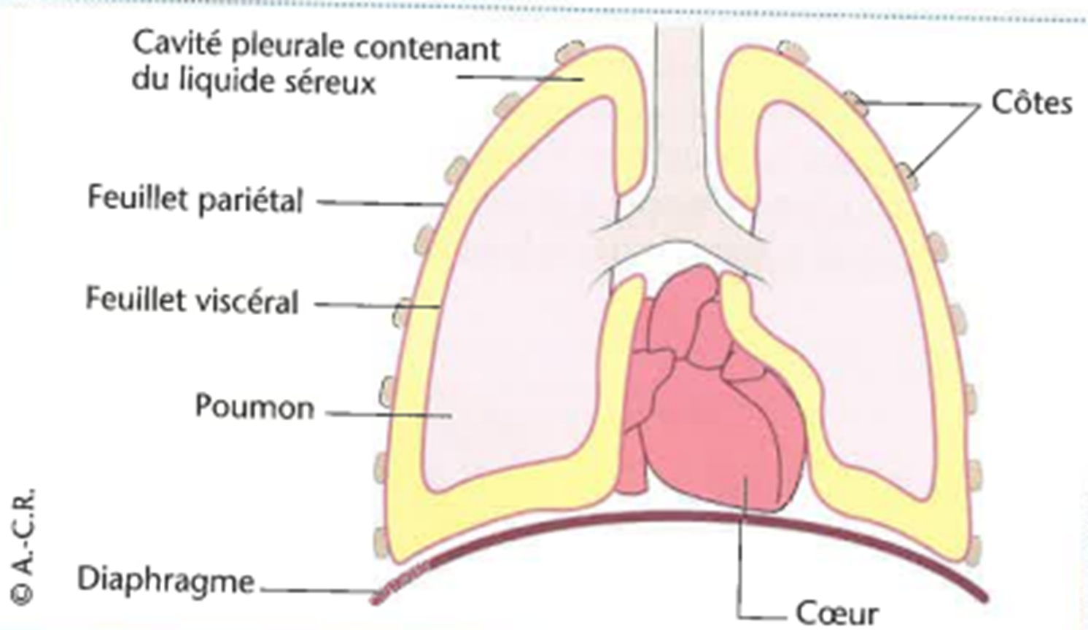

Slide 14
7. Les poumons Quelle est la différence anatomique entre le poumon gauche et le droit ? Où situe l’apex du poumon ? Quelle est la structure fonctionnelle du poumon ?

Slide 15
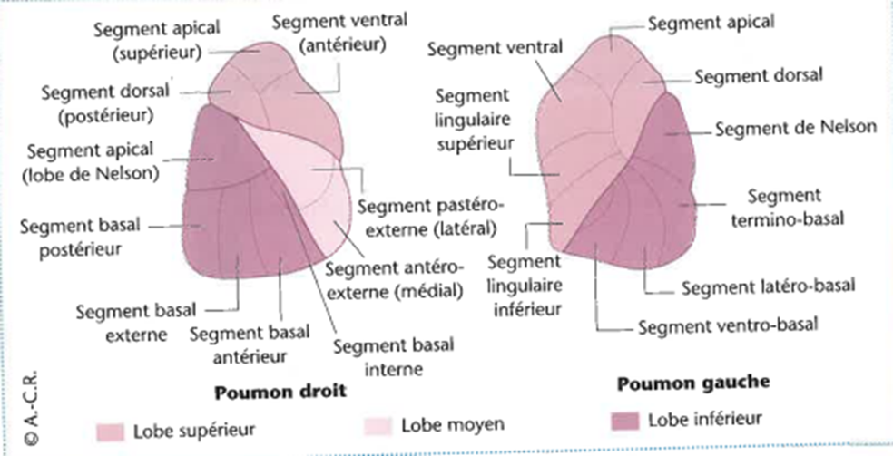
POUMON DROIT
700 grammes
3 lobes : supérieur, moyen, inférieur
10 segments
2 scissures
petite scissure horizontale
grande scissure oblique
POUMON GAUCHE
600 grammes
2 lobes : supérieur, inférieur
10 segments 1 scissure
Empreinte du cœur plus petit
Notes:
Le poumon droit est légèrement plus gros que le poumon gauche où l’empreinte du cœur vient s’inscrire
Le poumon droit pèse environ 700 gr divisé en 3 lobes supérieur, moyen et inférieur séparé par deux scissures la petite scissure horizontale et la grande scissure oblique
Poumon gauche 600 gr est divisé en deux lobes (supérieur et inférieur) séparé par une seule scissure

Slide 16


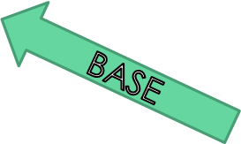
Notes:
La plèvre est composée de 2 feuillets pleuraux :
- Le feuillet viscéral ou plèvre viscérale, elle adhère au poumon et le recouvre dans sa totalité
- Le feuillet pariétal ou plèvre pariétale, elle adhère à la face interne de la cage thoracique et à la partie thoracique du diaphragme. Elle est en continuité avec le feuillet viscéral
Les deux feuillets sont séparés par un espace virtuel : la cavité pleurale ( c’est une cavité virtuelle ) où se trouve une mince couche de liquide séreux (2 ml) facilitant le glissement des deux feuillets l’un contre l’autre. Le liquide pleural réduit ainsi la friction des poumons contre la paroi thoracique pendant la respiration. Il a à la fois, un rôle de colle et de lubrifiant.

Slide 17
8. Que devient la trachée arrivée au médiastin ?

Slide 18
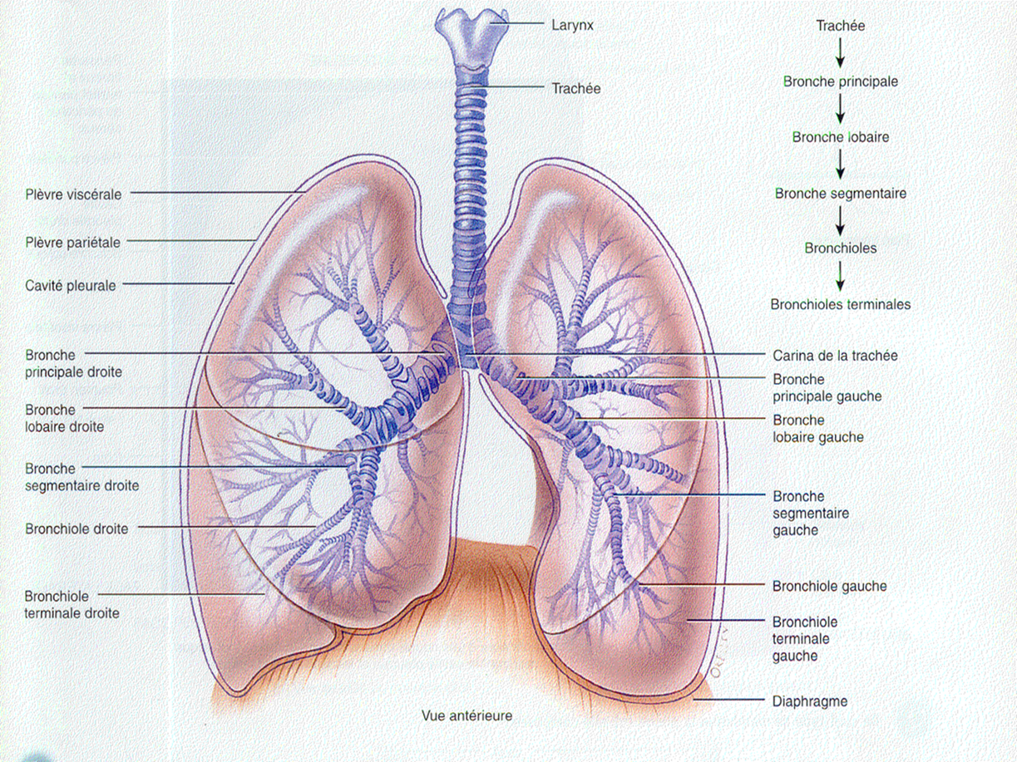
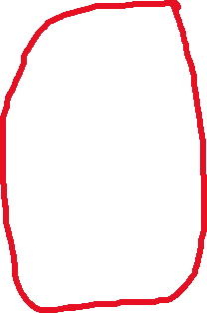
Notes:
La trachée est recouverte d’une muqueuse comprenant des cellules à mucus (ou caliciforme) et des cellules ciliées dont la fonction est barrière et purification de l’air.
La trachée se divise en deux bronches principales (souches ou principales) qui entrent de chaque côté dans les poumons droit et gauche au niveau du hile pulmonaire (p211) VUILBERT
Elle se redivise en :
• Bronche lobaires ou secondaires
(à droite supérieur, moyenne, inférieur) trajet presque droite (à gauche supérieur et inférieur) car poumon gauche deux compartiments
• Bronche segmentaires ou tertiaires
• Bronchiole terminales
Zone de conduction aucun échanges gazeux
Zone respiratoire échanges gazeux possible par bronchioles respiratoires puis canaux alvéolaires et enfin sac alvéolaires (p212 Vuilbert)

Slide 19
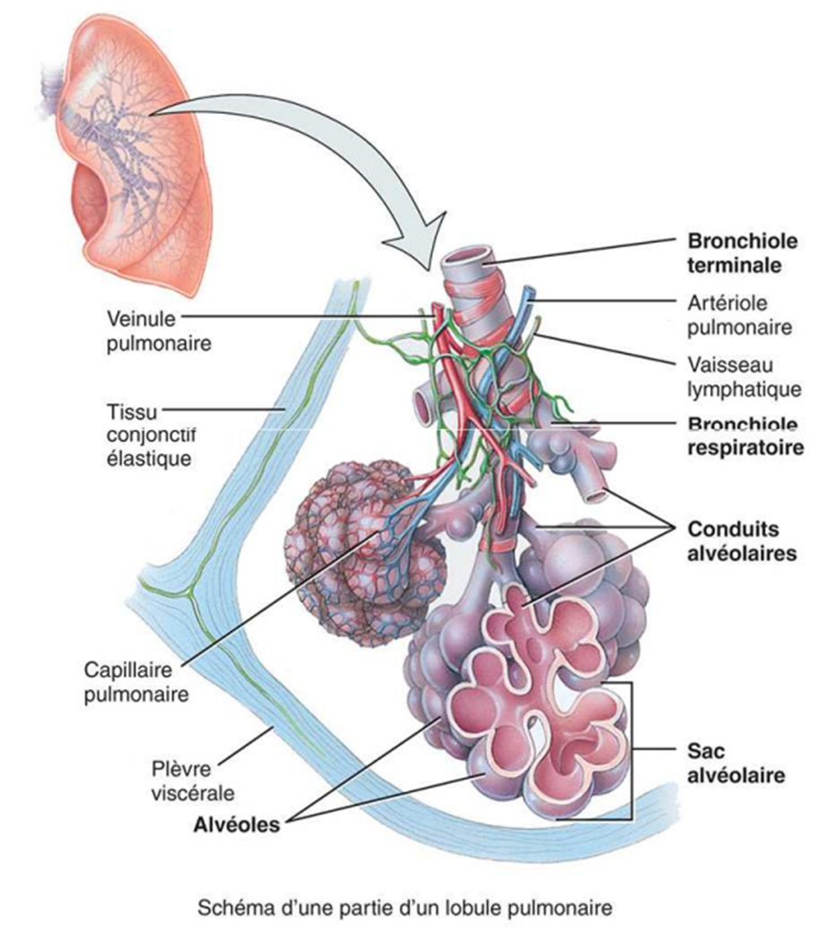
Notes:
La structure fonctionnelle du poumon est le lobule, qui est alimenté en air par une bronchiole lobulaire, il contient des bronchioles respiratoires qui voient des alvéoles naitre sur leurs parois et qui se divisent en alvéoles terminales donnant naissance à des sacs alvéolaires (acinus)

Slide 20
9. Vascularisation des poumons

Slide 21
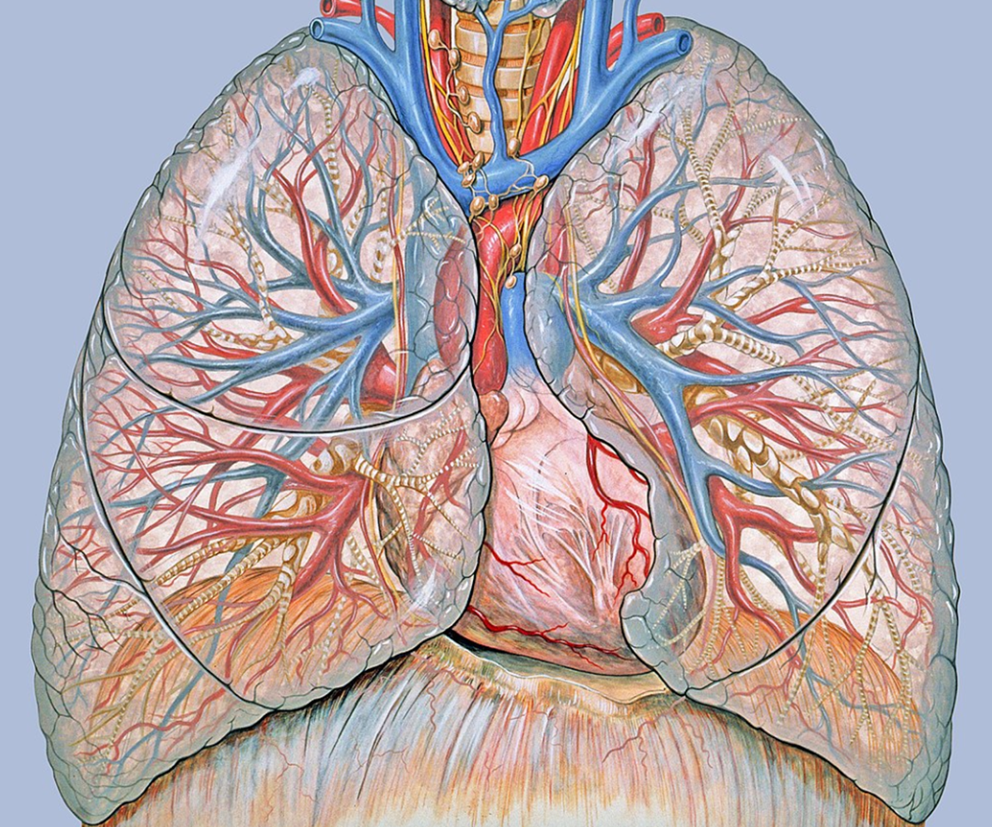
Notes:
La vascularisation des poumons
Tissu pulmonaire très vascularisé,
Artère pulmonaire qui se divise en 2 branches qui se subdivise dans chaque poumon aboutissant à un réseau de capillaire dense autour des parois alvéolaires, le sang retourne au cœur par les veines pulmonaires
La vascularisation pulmonaire : circulation fonctionnelle (hématose)
La vascularisation bronchique : circulation nourricière des poumons alimente le tissu pulmonaire (sauf les alvéoles) en O2 et nutriments grâce à l’artère bronchique

Slide 22
10 . Citez le lieu précis des échanges gazeux à l’intérieur des poumons. Citez les 3 composants principaux de l’air. Nom des 2 gaz échangés au niveau pulmonaire. Par quel principal mécanisme physique s’effectuent les échanges gazeux?

Slide 23
Les 3 principaux composant :
• Le dioxygène O2 (21%)​
• Le diazote N2 (78%)​
• Dioxyde de carbone CO2 (1%)

Slide 24
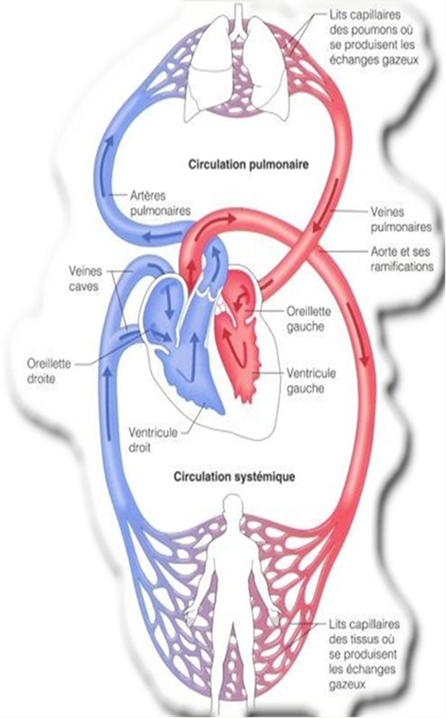
Notes:
La fonction première du système respiratoire :
- L’apport continue en O2 (dioxygène) aux cellules de l’organisme, servant essentiellement à la production d’énergie sous forme d’Adénosine Tri Phosphate par leur mitochondrie
L’élimination du CO2 (dioxyde de carbone) principal déchet issu du métabolisme cellulaire.

Slide 25
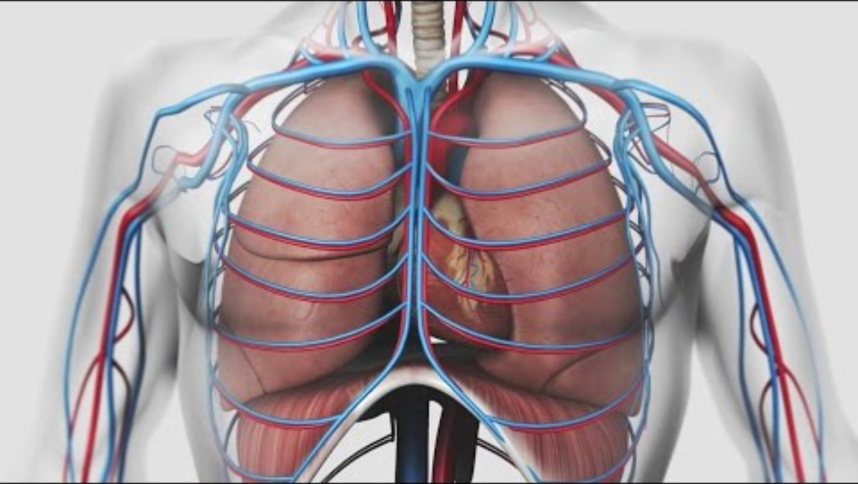

Slide 26
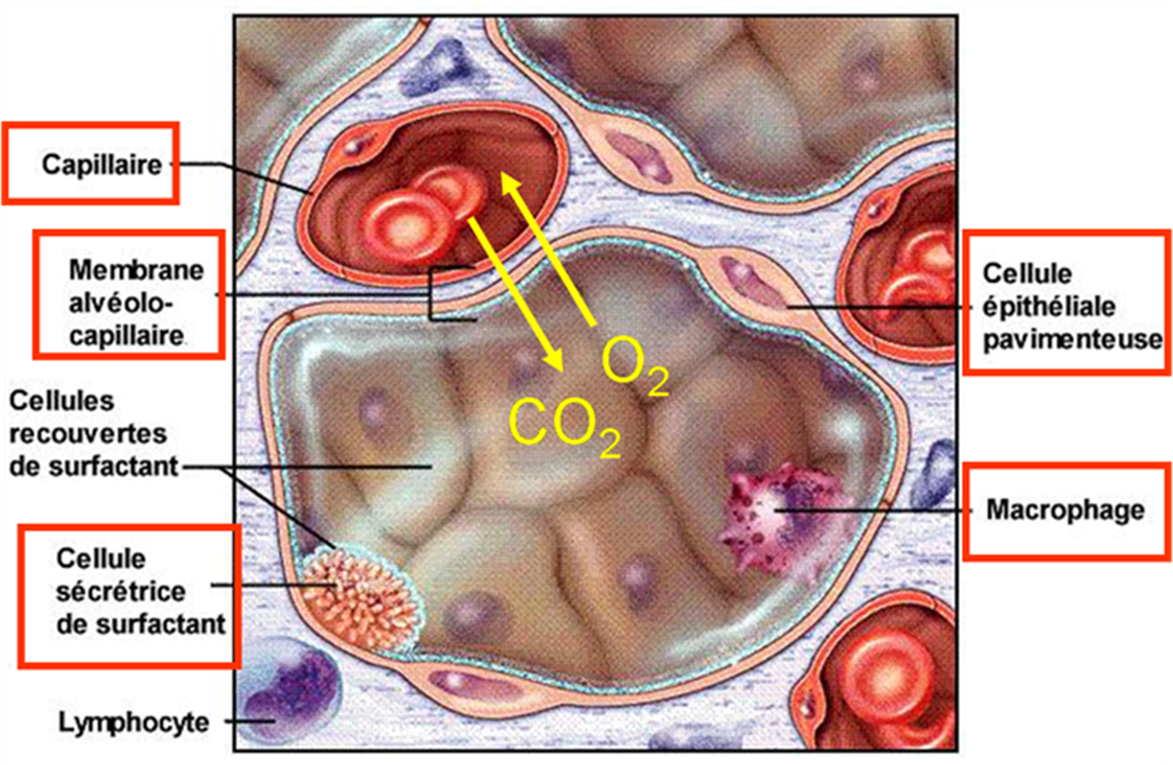

Notes:
L’alvéole pulmonaire est l’unité fonctionnelle du poumon
Elle correspond à la partie terminale de la ramification bronchique, elles sont en contact étroit avec le réseau capillaire pulmonaire.
Elles sont constituées de 2 types de cellules :
le pneumocyte de type I constituent la membrane alvéolocapillaire (cellules épithéliales simples pavimenteuses)
le pneumocyte de type II sécrètent le surfactant couche liquidienne et de cellules macrophages (défense)
Les échanges d’O2 et CO2 entre l’air des poumons et le sang des capillaires s’effectuent par diffusion à travers les parois alvéolaires et capillaires dont l’ensemble forme la membrane alvéolo-capillaire
Cette membrane sépare l’air du sang très fine 0,5µm, 300 millions d’alvéoles soit équivalent d’une surface de 70 m2

Slide 27
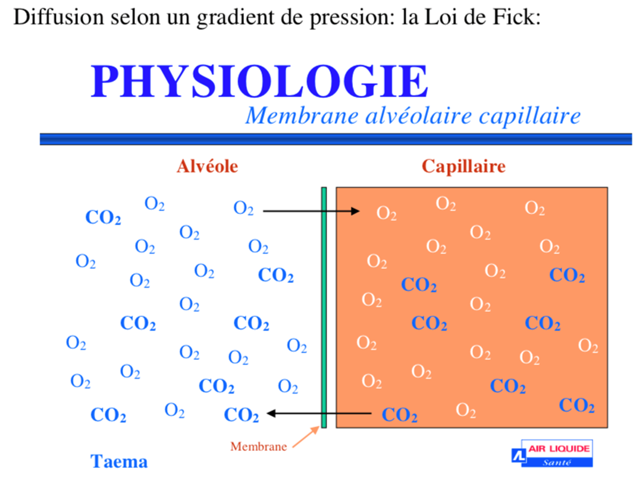
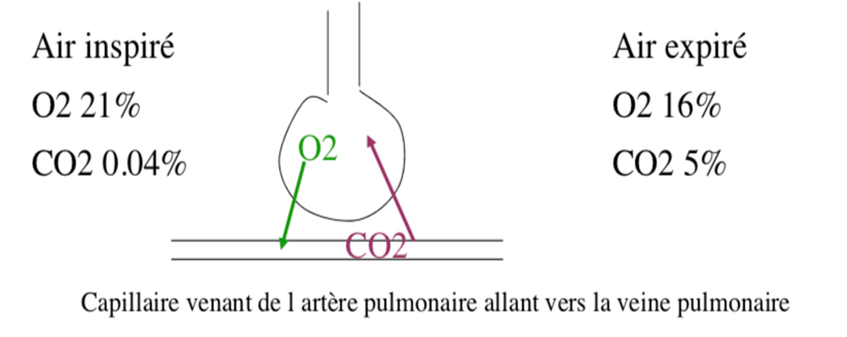
Notes:
Le déplacement des gaz s’effectue selon des principes physiques.
L’inspiration apporte de l’air riche en O2 pauvre en CO2 au niveau des alvéoles pulmonaires
La PO2 plus élevée dans les alvéoles (105 mmHg) que dans le sang des capillaires pulmonaires (40mmHg) le O2 diffuse de l’air alvéolaire vers le sang (Loi de Fick)
La PCO2 est plus élevée dans le sang des capillaires pulmonaires (45 mmHg) que dans les alvéoles (40 mmHg) le CO2 diffuse du sang vers les alvéoles pulmonaires
Le sang est enrichie en O2 et appauvrit en CO2 c’est l’hématose.
La diffusion des gaz se réalise jusqu’à l’obtention d’un équilibre de pression partielle entre l’air alvéolaire et le sang.

Slide 28
11. Dans la circulation sanguine quelle cellule transporte l’oxygène ? Quelle protéine est nécessaire à ce transport ? Expliquez succinctement le mécanisme de la cyanose

Slide 29
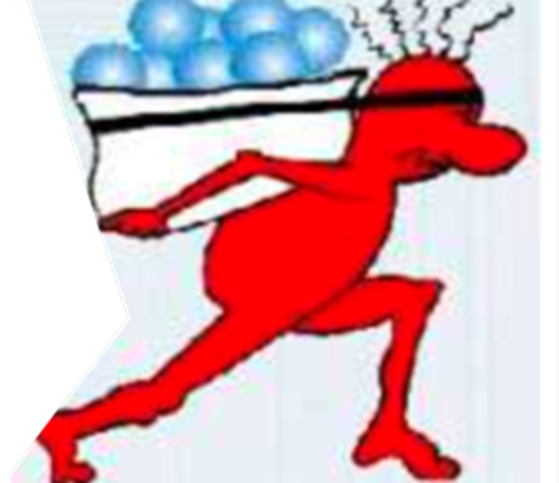
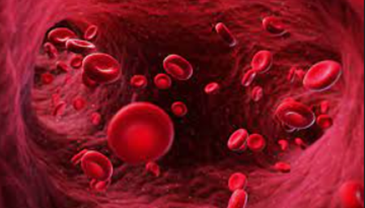
HEMOGLOBINE Globule rouge
La cyanose est la coloration violacée de la peau, des lèvres et des extrémités lorsque la concentration en hémoglobine désaturée augmente dans les tissus.
Notes:
Le globule rouge
L’hémoglobine (Hb) protéine présente exclusivement dans les hématies, à la propriété de changer de couleur quand la saturation en O2 change,
Hb saturée en O2 est de couleur rouge vif
Hb désaturée en O2 est de couleur violacée
La cyanose est une coloration violacée de la peau, des lèvres et des extrémités lorsque la concentration en Hémoglobine désaturée augmente dans les tissus
Transport du gaz carbonique (déchet du métabolisme carboné issu de la dégradation cellulaire du glucose et des acides gras )
sous forme dissoute dans le plasma (7 %)
sous forme combinée : après réaction chimique: bicarbonates (≈ 60-65%), production d’ions H+
à l’hémoglobine carbaminohémoglobine (≈ 30 %)

Slide 30
12. Quelles sont les 2 étapes du cycle respiratoire ? Expliquez

Slide 31
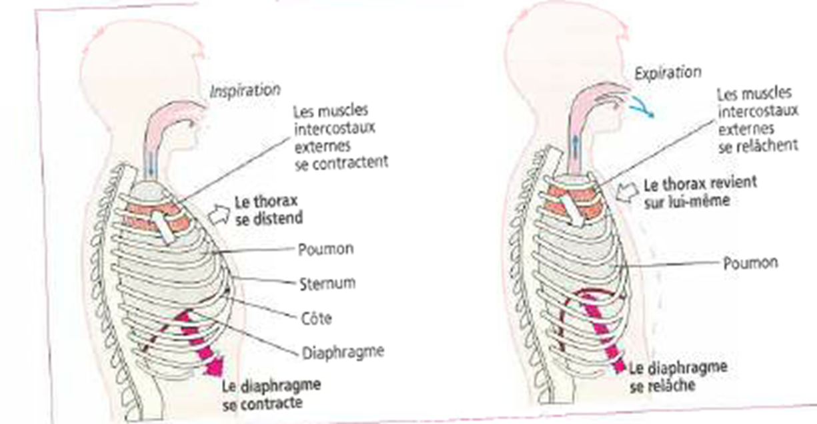
Inspiration = Expiration =
Phase active Phase passive
Notes:
Mécanisme de la ventilation au repos
Inspiration = Phase active
Pour que l’air rentre dans les poumons, il faut abaisser la pression dans les alvéoles ce qui est réalisé en augmentant le volume de la cage thoracique
• Contraction musculaire du diaphragme (forme de bol devient forme d’assiette plate) écarte les côtes basses et comprime les viscères abdominaux
Augmentation du volume du thorax (hauteur et son diamètre inférieur)
• Des muscles intercostaux internes élèvent les côtes renforçant l’effet du diaphragme. Le thorax s’agrandit
Diminution de la pression alvéolaire = permet à l’air d’entrer dans les poumons et d’aller dans les alvéoles
Expiration : phase passive
Au cours de la respiration normale de repos, Le volume du thorax diminue
Le poumon reprend sa position initiale de relaxation ou de repos
Augmentation de la pression alvéolaire = entraine la vidange alvéolaire = chasse l’air du thorax assure le débit expiratoire

Slide 32
Mécanisme de la ventilation au repos
Inspiration = Phase active
Pour que l’air rentre dans les poumons, il faut abaisser la pression dans les alvéoles ce qui est réalisé en augmentant le volume de la cage thoracique
• Contraction musculaire du diaphragme (forme de bol devient forme d’assiette plate) écarte les côtes basses et comprime les viscères abdominaux
Augmentation du volume du thorax (hauteur et son diamètre inférieur)
• Des muscles intercostaux internes élèvent les côtes renforçant l’effet du diaphragme. Le thorax s’agrandit
Diminution de la pression alvéolaire = permet à l’air d’entrer dans les poumons et d’aller dans les alvéoles
Expiration : phase passive
Au cours de la respiration normale de repos, Le volume du thorax diminue
Le poumon reprend sa position initiale de relaxation ou de repos
Augmentation de la pression alvéolaire = entraine la vidange alvéolaire = chasse l’air du thorax assure le débit expiratoire

Slide 33
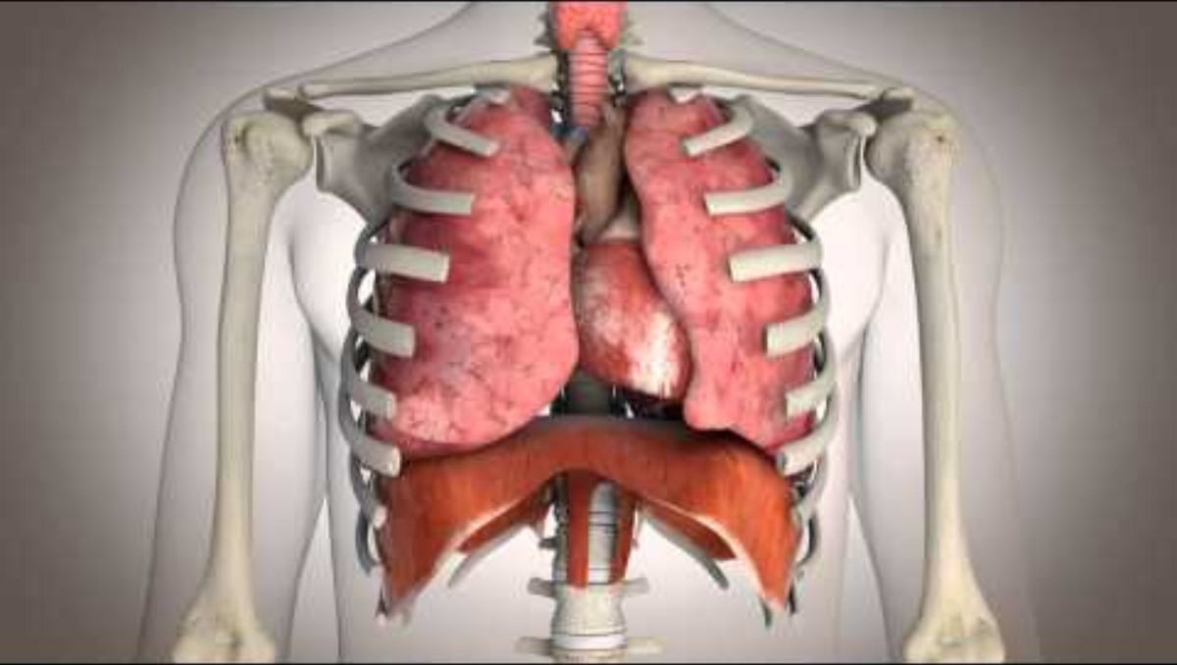

Slide 34
13. Expliquez l’importance des centres respiratoires bulbaires. Indiquez où ils se situent ?

Slide 35
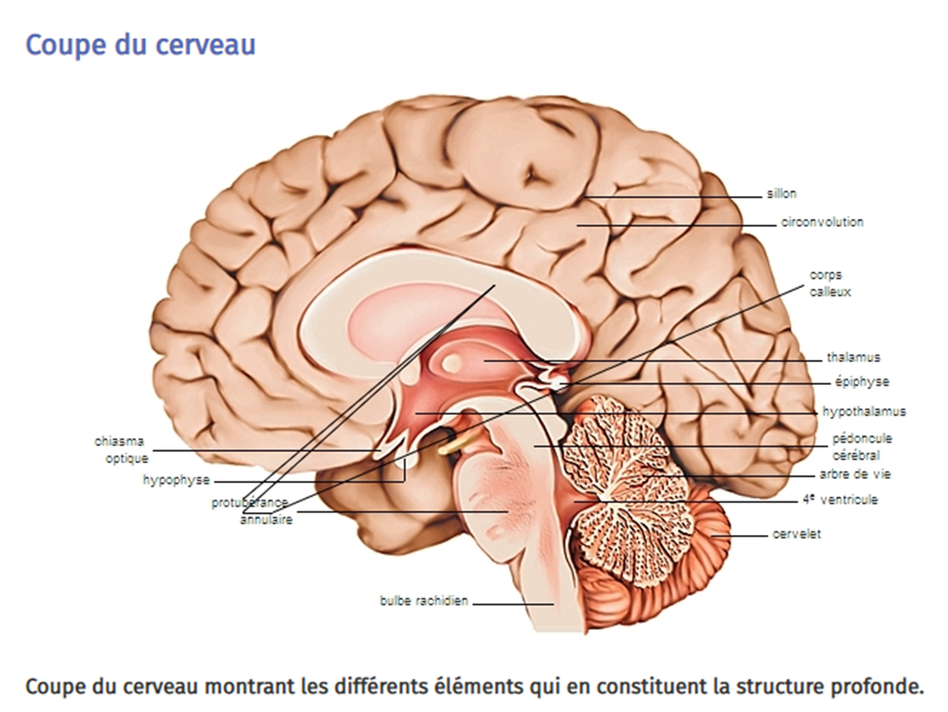
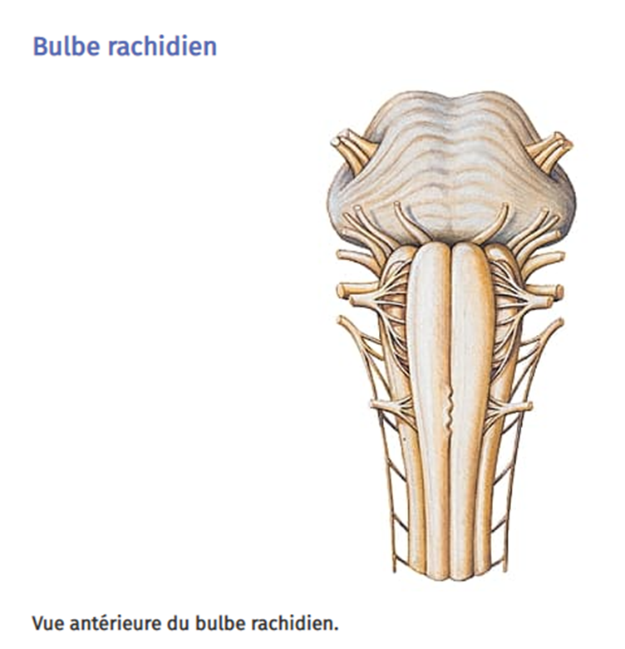
Notes:
Le centre de la respiration est situé dans la substance réticulée du bulbe rachidien et du pont (schématiquement derrière la tête au-dessus de cervelet). Ce centre contrôle la fréquence et la profondeur de la respiration.
Il est formé de groupes de neurones :
➢ le groupe respiratoire dorsal (partie dorsal du bulbe) contient des neurones inspiratoires doués d’une automaticité responsable du rythme de base de la respiration ;
➢, le groupe respiratoire ventral (partie ventral du bulbe) contient des neurones inspiratoires et expiratoires qui interviendraient uniquement lorsque la ventilation doit augmenter, notamment au cours de l’exercice
Lors d’une inspiration normale, les influx nerveux quittent le centre respiratoire sous formes de potentiels d’action.
L’influx nerveux passe par les nerfs phréniques et intercostaux pour atteindre le diaphragme et les muscles intercostaux. Ces derniers se contractent et déclenchent la phase mécanique de l’inspiration.
Lorsque les influx cessent, les muscles se relâchent, la cage thoracique reprend sa forme initiale.

Slide 36
Le centre de la respiration est situé dans la substance réticulée du bulbe rachidien et du pont (schématiquement derrière la tête au-dessus de cervelet). Ce centre contrôle la fréquence et la profondeur de la respiration.
Il est formé de groupes de neurones :
➢ le groupe respiratoire dorsal (partie dorsal du bulbe) contient des neurones inspiratoires doués d’une automaticité responsable du rythme de base de la respiration ;
➢, le groupe respiratoire ventral (partie ventral du bulbe) contient des neurones inspiratoires et expiratoires qui interviendraient uniquement lorsque la ventilation doit augmenter, notamment au cours de l’exercice
Lors d’une inspiration normale, les influx nerveux quittent le centre respiratoire sous formes de potentiels d’action.
L’influx nerveux passe par les nerfs phréniques et intercostaux pour atteindre le diaphragme et les muscles intercostaux. Ces derniers se contractent et déclenchent la phase mécanique de l’inspiration.
Lorsque les influx cessent, les muscles se relâchent, la cage thoracique reprend sa forme initiale.

Slide 37
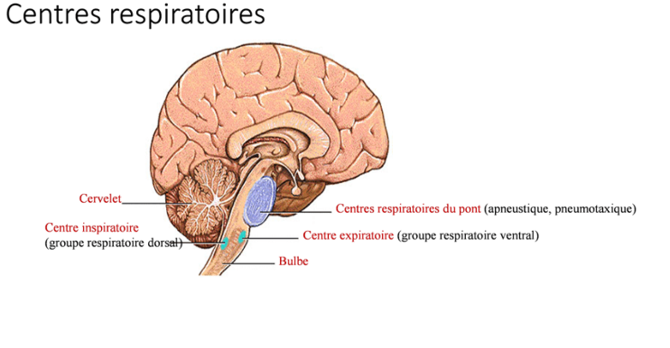
Notes:
Le but du contrôle de la respiration est de maintenir constantes les valeurs de la PO2, PCO2 et du pH du sang artériel.
Le contrôle de la respiration est essentiellement involontaire, le contrôle volontaire est exercé dans certaines activités comme la parole et le chant.
Des récepteurs périphériques ou centraux participent à la régulation de la ventilation en fonction de trois paramètres principaux: la PO2, la PCO2 et le pH artériel.

Slide 38
Le but du contrôle de la respiration est de maintenir constantes les valeurs de la PO2, PCO2 et du pH du sang artériel. Le contrôle de la respiration est essentiellement involontaire, le contrôle volontaire est exercé dans certaines activités comme la parole et le chant. Des récepteurs périphériques ou centraux participent à la régulation de la ventilation en fonction de trois paramètres principaux: la PO2, la PCO2 et le pH artériel.

Slide 39
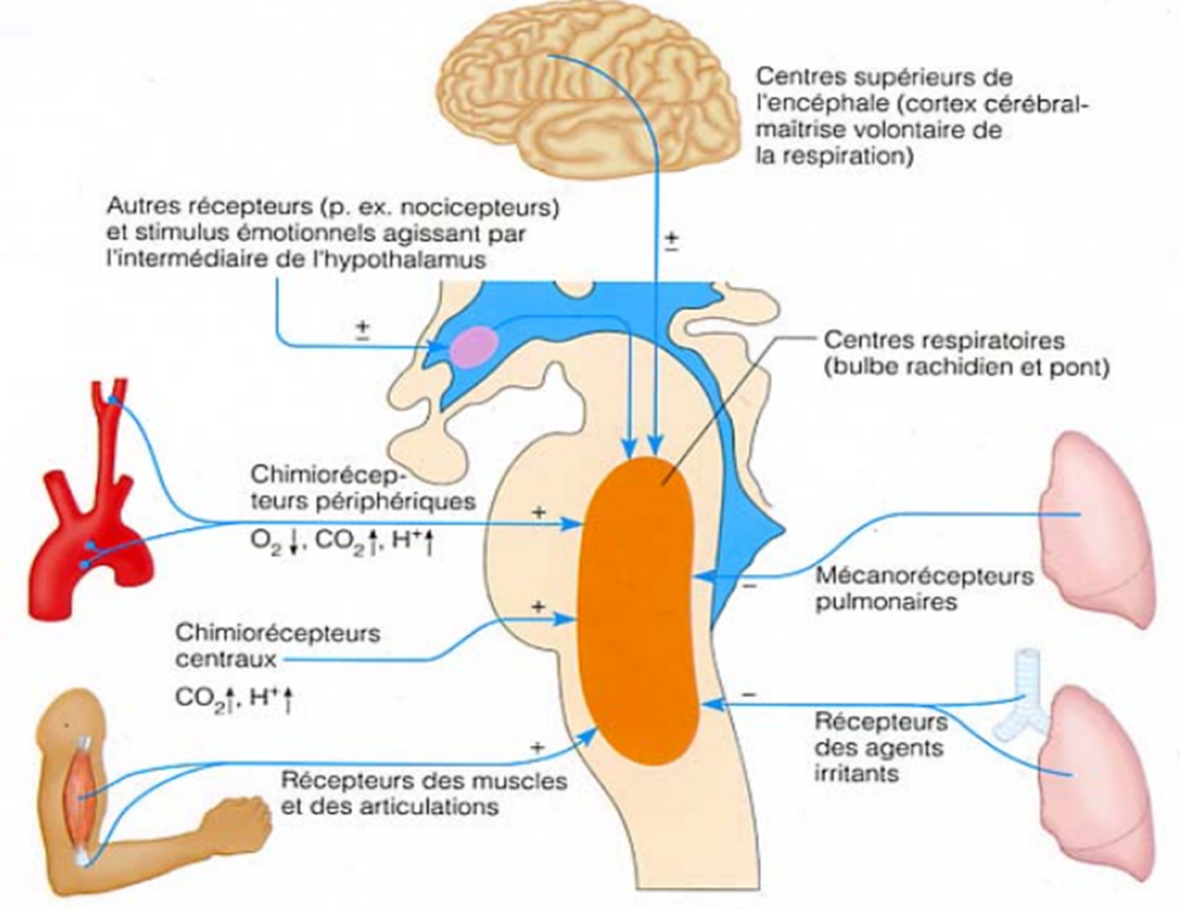

Slide 40
14. Qu’est-ce que le volume pulmonaire résiduel ?
A l’expiration forcée, c’est le volume d’air inexpulsable par l’individu 1500 ml

Slide 41
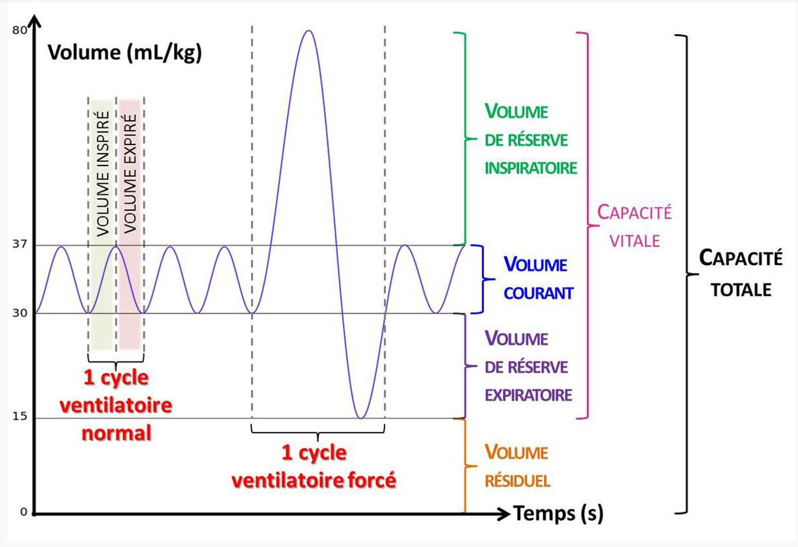

Slide 42
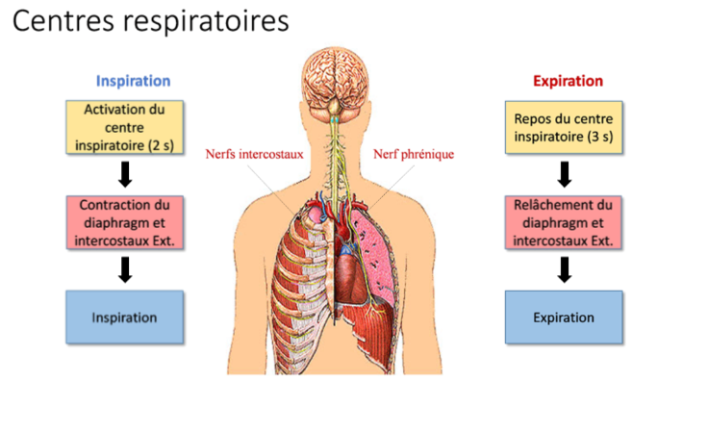
15. Qu’est-ce que la fréquence respiratoire par minute chez l’adulte sain au repos.
Fréquence respiratoire est de 12 à 15 cycles par minute

Slide 43
16. En conclusion, qu’est-ce que la fonction principale de l’appareil respiratoire

Slide 44
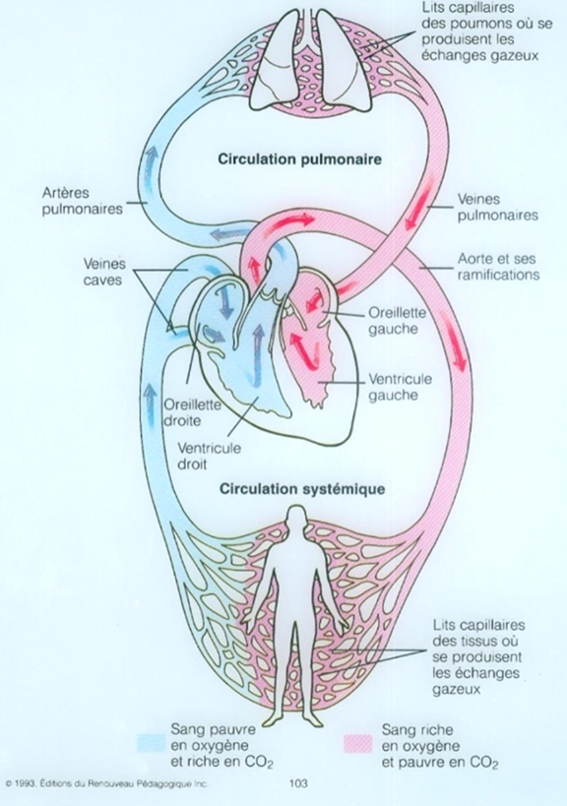
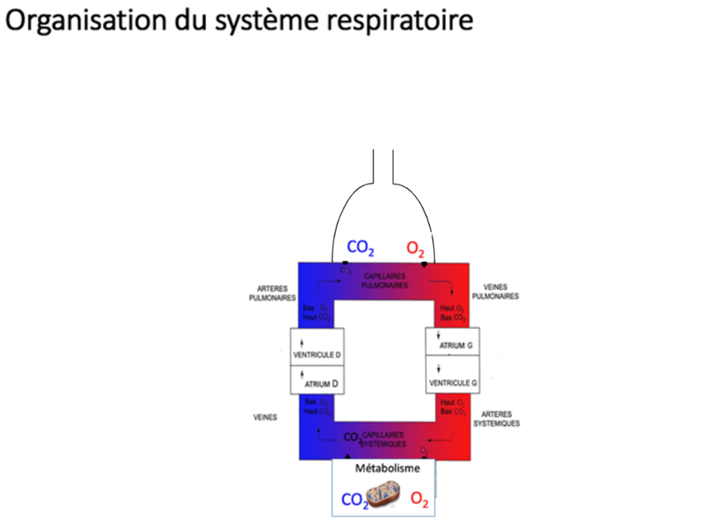
Les deux circulations

Slide 45
Rôle infirmier et appareil respiratoire
Recueil des données relatives à la fonction ventilatoire : Fréquence, amplitude, dynamique, régularité ventilatoire, coloration cutanée, bruits respiratoires ect. Relève du rôle propre (art. R 4311-5 du CSP, alinéa 19) ne doit pas être remis en l’attente d’une prescription,
Usage des dispositifs (moyens non invasifs ) permettant d’évaluer la saturation doit être mis sans délai si l’analyse de la situation par l’IDE met en évidence une possible altération de la fonction respiratoire
Oxygène est un médicament ( essentiellement pour la production et le conditionnement) en dehors de l’urgence son administration relève d’une prescription médicale
Notes:
Examen fonction respi
Mesure clinique GDS, SPO2, Peak flow,,,,

Slide 46


Merci de votre attention

Slide 47
FAVROT, C, Biologie fondamentale Cycles de la vie et grandes fonction, Paris : de BOECK 2014, ISBN978-2-84371-657-7 MONCET, M.C. Biologie fondamentale Cycles de la vie et grandes fonction. Paris : VUIBERT
TABARANI, G. le système respiratoire humain. CM, UE 2,2 S1 Cycle de la vie et grandes fonctions IFSI HNO, Villefranche, 26 septembre 2017

